Slide 1
◎ 산업인공지능학과 2020254005 김성웅
Final Project
Log데이터를 통한 병원 환자 추이 분석

Slide 2
데이터 분석의 필요성 및 목적
채혈 검사량 증가 및 감소 추이를 분석하여 병원 운영에 관한 활용 데이터로 사용하고자 함
시간대 별 채혈 검사량 데이터를 이용한 효율적인 검사 인력 분배
검사 시약 및 물품 관리에 데이터 활용성

Slide 3
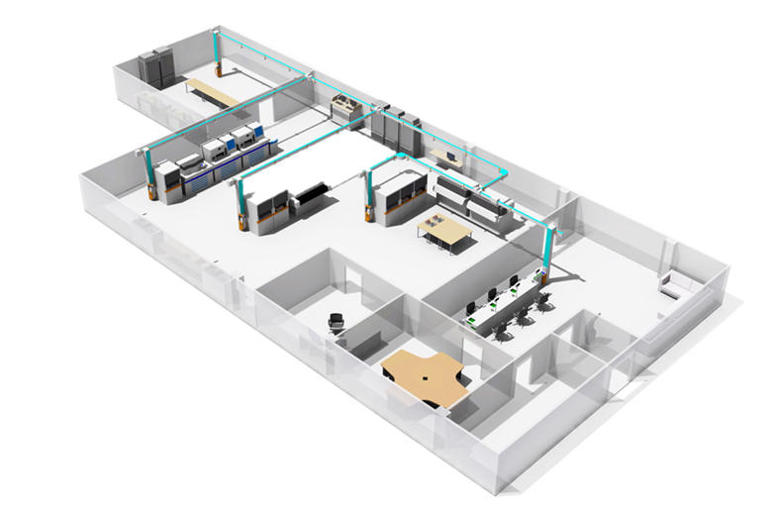
활용 데이터 설명
이송 컨베이어 Log 데이터
채혈실에서 환자로부터 채혈한 혈액 검체를 자동으로 각 검사항목별로 분배 이송하는 컨베이어 장비의 Log Data를 활용
(2020년도 8월 ~ 2021년도 9월)

Slide 4
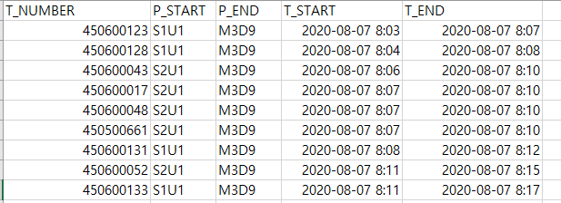
활용 데이터 설명
T_NUMBER : 혈액 바코드 정보
P_START : 접수 위치 코드
P_END : 처리 완료 위치 코드
T_START : 접수 시작 시간
T_END : 처리 완료 시간
시간대 별 혈액 접수 수량을 확인하여 내원 환자 수 확인 및 최초 1시간 환자수를 통한 당일 전체 환자 수 예측

Slide 5
상관 관계 이론적 예상
(가설) 접수 된 혈액의 수와 환자의 수가 일치한다.
(가설) 오전 8시~9시에 내원하는 환자수가 가장 많다.
(가설) 오전 8시~9시에 내원하는 환자수가 많다면 당일 전체 방문하는 환자 수도 많을 것이다.
=> 최초 1시간 데이터를 통해 당일 전체 환자수를 예측하여 병원 인력 배치, 검사 시약 및 기타 물품 사전 구비 등 다양한 대응을 할 수 있을 것이다.

Slide 6
데이터 전처리
최초 데이터 셋 확인
년도, 월, 일, 시간 Column 추가
불필요 Column 및 Null 데이터 제거
비정상 데이터 제거
분석에 필요한 ‘Count’ Column 추가

Slide 7
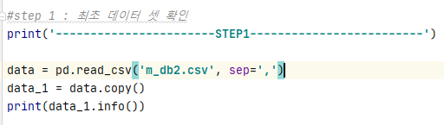
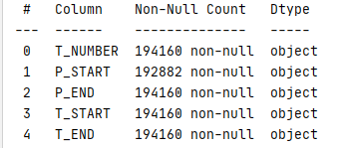
데이터 전처리
최초 데이터 확인
총 5개의 열 및 데이터 개수 약 19000개 확인.

Slide 8
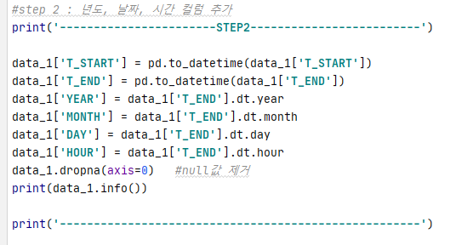
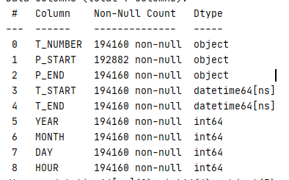
데이터 전처리
년도, 날짜, 시간 열 추가
시간대 별 환자 숫자를 확인 하기 위하여 T_END 열을 date time형식으로 변경 후 해당 열로부터 년도, 월, 일, 시간 열을 추가로 생성

Slide 9
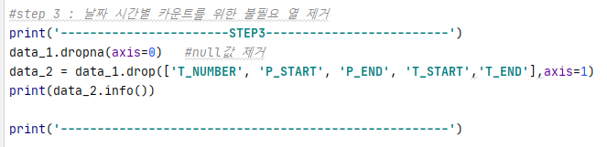
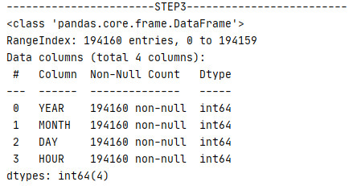
데이터 전처리
불필요 열 제거 및 Null값 제거
분석 용이성을 위해 분석 시 필요한 날짜 및 시간 데이터를 제외한 열을 제거하고 Null값인 데이터를 제거

Slide 10
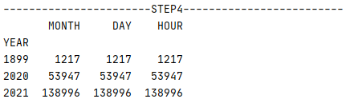
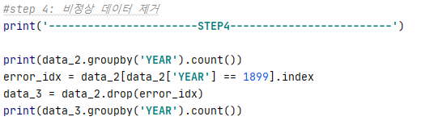
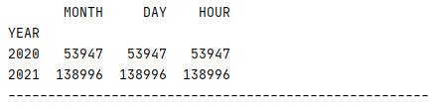
데이터 전처리
비정상 데이터 제거
분석 전 년도가 1899로 표시된 비정상 적인 데이터를 확인하였고 해당 데이터를 제거

Slide 11

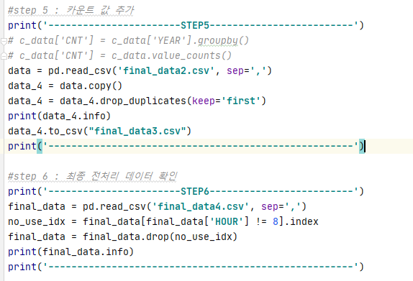
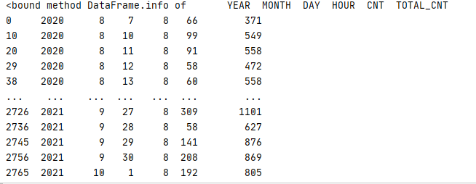
데이터 전처리
당일 오전 8시~9시 환자수
당일 전체 환자수
카운터 값 추가 및 최종 데이터 확인
분석에 중요한 당일 오전 8시~9시 병원 방문 환자수 및 및 당일 전체 방문 환자수를 추가 하고 최종 데이터 확인. 확인 결과 총 2775일에 대한 데이터를 확보.

Slide 12
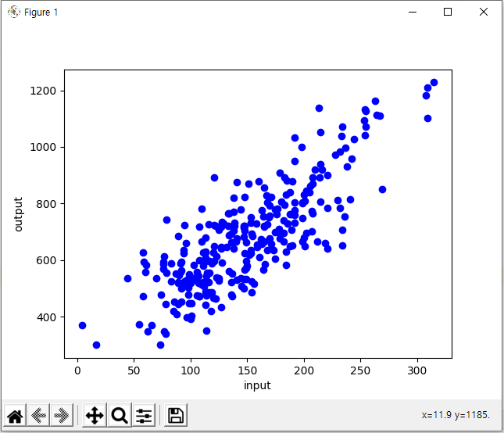
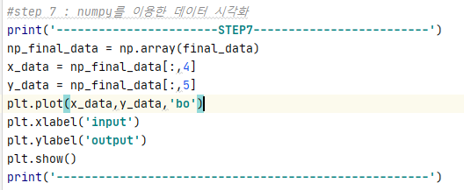
탐색적 데이터 분석
데이터 시각화
데이터 전처리 과정이 끝난 당일 오전 8시~9시 환자수(X축)에 대한 당일 전체 환자 수(Y축)를 시각화 한 결과 선형적인 형태를 보이는 것을 확인

Slide 13
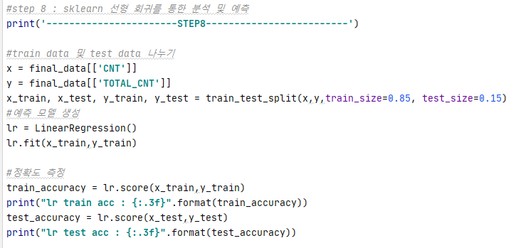
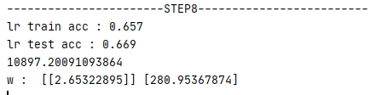
딥러닝 데이터 분석 – Linear Regression
Linear Regression 분석 실행
분석 결과 Accuracy : 66.9%
Weight : 2.65
Bias : 280.95

Slide 14
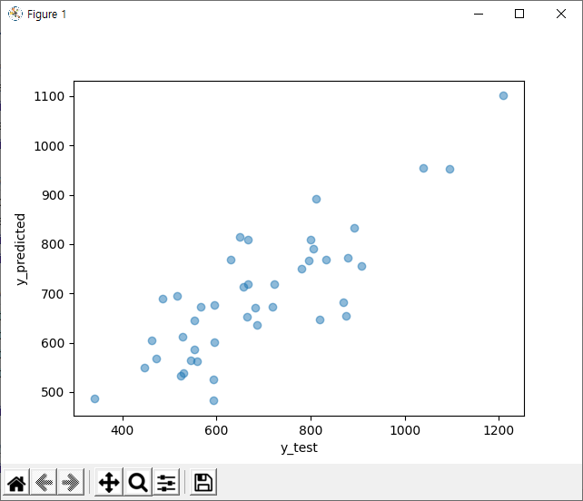
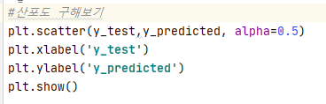
딥러닝 데이터 분석 – Linear Regression
Linear Regression 결과값 산포도 확인
Test data에 대한 예측 값과 실제 값을 비교한 그래프를 확인한 결과 선형적인 모습은 확인 하였으나 오차 값이 큰 부분이 존재

Slide 15
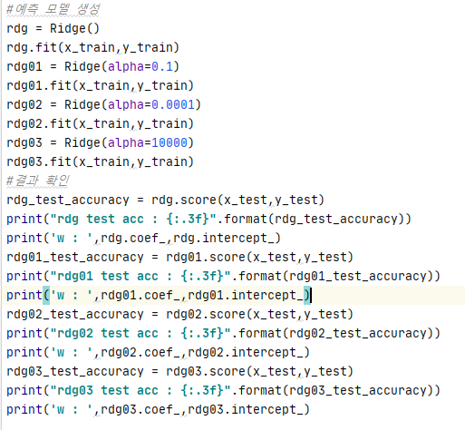
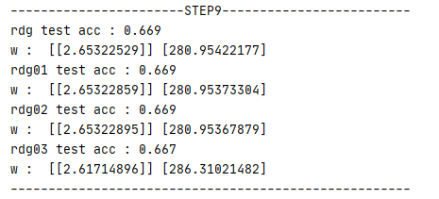
딥러닝 데이터 분석 – Ridge
Ridge 모델 분석 실행
분석 결과 Accuracy : 66.9%
Weight : 2.65
Bias : 280.95
-> Linear Regression 모델과 큰 차이가 없음. Alpha값에 대한 영향이 크지 않음

Slide 16
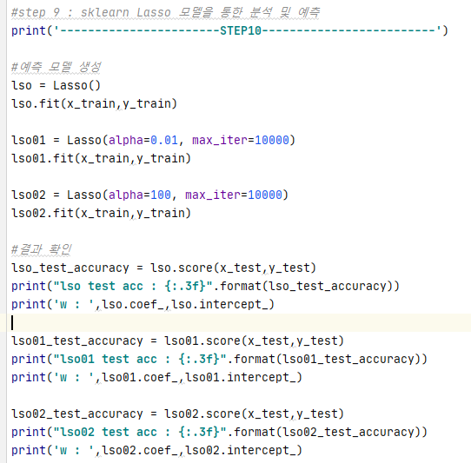
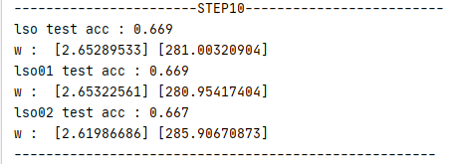
딥러닝 데이터 분석 – Lasso
Lasso 모델 분석 실행
분석 결과 Accuracy : 66.9%
Weight : 2.65
Bias : 281
-> Linear Regression 모델과 큰 차이가 없음. Alpha값에 대한 영향이 크지 않음

Slide 17
데이터 분석 결과 요약
정확도의 경우 66.9% 정도로 예상보다 정확한 예측을 하지 못하였다.
분석 모델 및 Alpha값에 따른 결과 차이가 크지 않다.
기존의 가설 내용들을 보완한다면 보다 정확한 데이터 분석 및 예측이 가능할 것이라 생각한다.
(가설) 접수 된 혈액의 수와 환자의 수가 일치한다.
-> 전날 처리 되지 못한 혈액이 다음날 오전에 일괄 접수됨.
(가설) 오전 8시~9시에 내원하는 환자수가 가장 많다.
-> 장비 이슈로 인하여 오전에 장비에 데이터가 제대로 접수되지 않거나 병원 자체 이슈로 오픈 시간이 늦어지는 경우 발생.
(가설) 오전 8시~9시에 내원하는 환자수가 많다면 당일 전체 방문하는 환자 수도 많을 것이다.
=> 선형적인 관계에 있음을 확인.

Slide 18
감사합니다.

